Slide 1
Myši a touchpady
Michal William Hrouda III.C

Slide 2
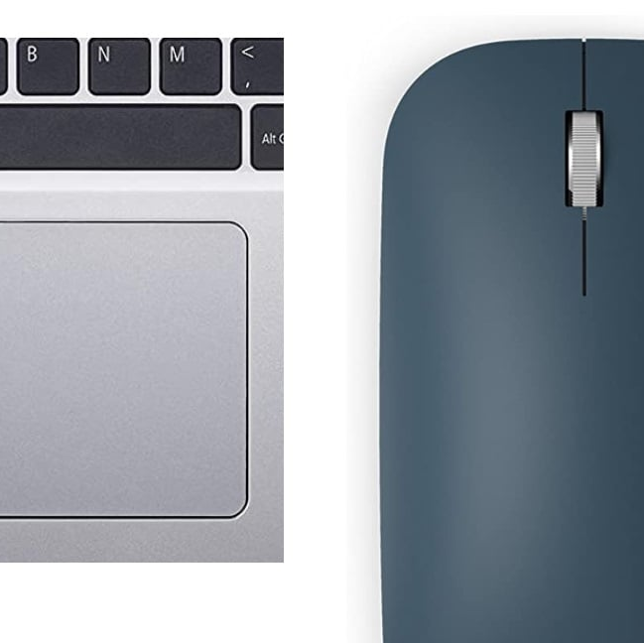
Úvod
Počítačová myš a touchpad najčastejšie vstupné zariadenia pre ovládanie kurzora. Umožňujú presnú interakciu medzi človekom a počítačom.

Slide 3
Parametre
www.mogo.sk
Myš | - Rozlíšenie: 400 – 26 000 dpi (citlivosť). - Snímacia technológia: optická, laserová. - Počet tlačidiel a koliesko. - Hmotnosť a ergonómia. - Rýchlosť odozvy (polling rate, 125–8000 Hz).
Touchpad | - Veľkosť plochy: 3–6 palcov. - Rozlíšenie: dpi (nižšie ako myš). - Citlivosť dotyku a multitouch (2–5 prstov). - Povrch: plast, sklo. - Spotreba: veľmi nízka.

Slide 4
Rozdelenie
Myš
Podľa pripojenia:
Podľa použitia:
Touchpad
Podľa technológie:
Podľa konštrukcie:
Kancelárske.
Herné.
Ergonomické.
Špeciálne (3D myš, trackball).
Drôtové (USB, PS/2).
Bezdrôtové (Bluetooth, RF).
Kapacitné (najčastejšie).
Rezistívne (staršie, tlakové).
Integrované (notebooky).
Externé (USB/Bluetooth touchpady).
S haptickou odozvou.

Slide 5
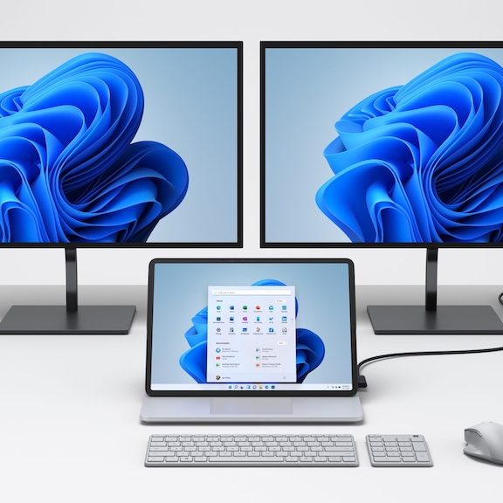
Princíp činnosti
Myš
Sníma pohyb po podložke pomocou LED alebo lasera.
Senzor zaznamenáva zmeny obrazu povrchu.
Elektronika prepočíta smer a rýchlosť → pohyb kurzora.
Tlačidlá a koliesko posielajú ďalšie príkazy.
Touchpad
Plocha vytvára elektrické pole.
Dotyk prsta zmení kapacitu na konkrétnom mieste.
Ovládač určí polohu a prevedie ju na pohyb kurzora.
Softvér spracuje gestá (scroll, zoom, rotácia).

Slide 6
Porty a pripojenie
Myš
USB (najbežnejšie).
PS/2 (staršie modely).
Bluetooth / RF dongle (bezdrôtové).
Touchpad
Interné: I²C, SMBus, PS/2.
Externé: USB, Bluetooth.

Slide 7
Záver
Myš ma väčšiu presnosť a citlivosť, je pohodlnejšia pri dlhom používaní, či pri práci alebo hraní a má väčšiu variabilnosť. Touchpad je kompaktný, nepotrebuje žiadnu podložku, je skvelý na multitouch gestá a oproti myške ma menšiu spotrebu.

Slide 8
Ďakujem za vašu pozornosť
Michal William Hrouda

